Slide 1

Toán rời rạc

Slide 2
Lý thuyết tổ hợp
Chương 1. Bài toán đếm
Chương 2. Bài toán tồn tại
Chương 3. Bài toán liệt kê tổ hợp
Chương 4. Bài toán tối ưu tổ hợp

Slide 3
Bài toán liệt kê
Giới thiệu bài toán
Phương pháp sinh
Phương pháp quay lui

Slide 4
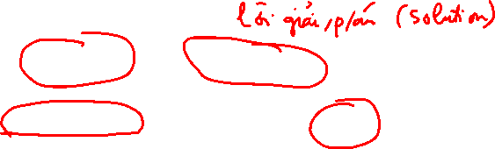
Giới thiệu bài toán
Bài toán đưa ra danh sách tất cả cấu hình tổ hợp thoả mãn một số tính chất cho trước được gọi là bài toán liệt kê tổ hợp.
Do số lượng cấu hình tổ hợp cần liệt kê thường là rất lớn ngay cả khi kích thước cấu hình chưa lớn:
Số hoán vị của n phần tử là n!
Số tập con m phần tử của n phần tử là n!/(m!(n-m)!)
Do đó cần có quan niệm thế nào là giải bài toán liệt kê tổ hợp

Slide 5

Giới thiệu bài toán
Bài toán liệt kê tổ hợp là giải được nếu như ta có thể xác định một thuật toán để theo đó có thể lần lượt xây dựng được tất cả các cấu hình cần quan tâm.
Một thuật toán liệt kê phải đảm bảo 2 yêu cầu cơ bản:
Không được lặp lại một cấu hình,
Không được bỏ sót một cấu hình.

Slide 6

Phương pháp sinh kế tiếp
Sơ đồ thuật toán
Liệt kê xâu nhị phân độ dài n
Liệt kê các tổ hợp chập m của n phần tử
Liệt kê các hoán vị của n phần tử

Slide 7
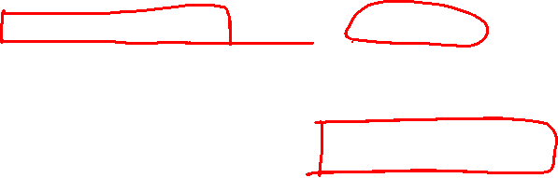
Sơ đồ thuật toán
Phương pháp sinh có thể áp dụng để giải bài toán liệt kê tổ hợp đặt ra nếu như hai điều kiện sau được thực hiện:
1) Có thể xác định được một thứ tự trên tập các cấu hình tổ hợp cần liệt kê. Từ đó có thể xác định được cấu hình đầu tiên và cấu hình cuối cùng trong thứ tự đã xác định.
2) Xây dựng được thuật toán từ cấu hình chưa phải là cuối cùng đang có, đưa ra cấu hình kế tiếp nó.
Thuật toán nói đến trong điều kiện 2) được gọi là Thuật toán Sinh kế tiếp

Slide 8
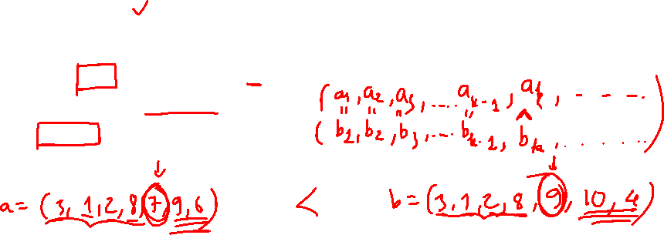
Thứ tự từ điển
Cấu hình a = (a₁, a₂, …, a_{n}) được gọi là cấu hình đứng trước cấu hình b = (b₁, b₂, …, b_{n}), hay ta nói a < b nếu tồn tại chỉ số k (1 ≤ k ≤ n-1) sao cho
a_{i} = b_{i}, với i = 1, 2, …, k-1 và
a_{k} < b_{k}

Slide 9
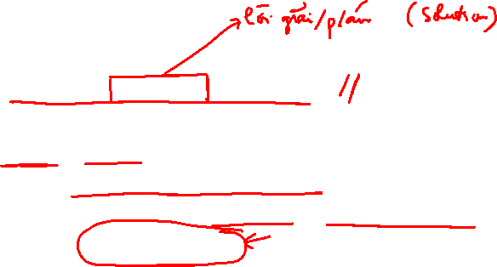
Sơ đồ thuật toán
Generate ( ){
<Xây dựng cấu hình đầu tiên>;
stop = false;
while (!stop){
<Đưa ra cấu hình đang có>;
if (cấu hình đang có chưa là cuối cùng)
<Sinh_kế_tiếp>;
else stop = true;
}
}
<Sinh_kế_tiếp> là thủ tục thực hiện thuật toán sinh kế tiếp đã xây dựng trong điều kiện 2). Thủ tục này sẽ xây dựng cấu hình kế tiếp của cấu hình đang có trong thứ tự đã xác định.
Chú ý: Do tập các cấu hình tổ hợp cần liệt kê là hữu hạn nên luôn có thể xác định được thứ tự trên nó. Tuy nhiên, thứ tự cần xác định sao cho có thể xây dựng được thuật toán Sinh kế tiếp.

Slide 10
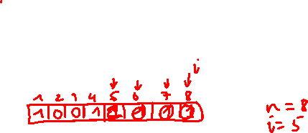
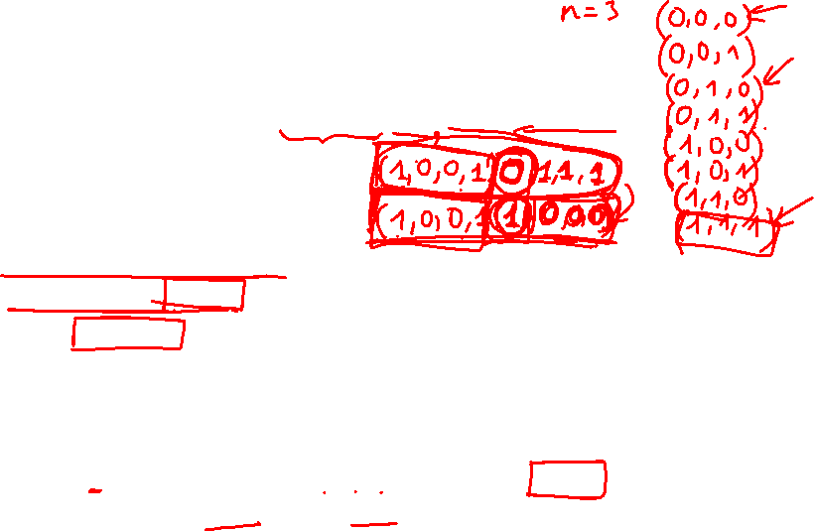
Liệt kê xâu nhị phân độ dài n
Bài toán: Liệt kê tất cả các xâu nhị phân độ dài n:
b₁ b₂ ... b_{n}, trong đó b_{i} ∈ {0, 1}.
Thuật toán sinh kế tiếp:
Xâu đầu tiên sẽ là 0 0 ... 0,
Xâu cuối cùng là 1 1 ... 1.
Giả sử b₁ b₂ ... b_{n} là dãy đang có.
Nếu xâu này gồm toàn số 1 → kết thúc,
Trái lại, xâu kế tiếp nhận được bằng cách cộng thêm 1 (theo modul 2, có nhớ) vào xâu hiện tại.
Từ đó ta có qui tắc sinh xâu kế tiếp như sau:
Tìm i đầu tiên (theo thứ tự i=n, n-1, ..., 1) thoả mãn b_{i} = 0.
Gán lại b_{i} = 1 và b_{j} = 0 với tất cả j > i. Dãy mới thu được sẽ là xâu cần tìm.

Slide 11
Liệt kê xâu nhị phân độ dài n
Ví dụ: xét xâu nhị phân độ dài 10: b = 1101011111. Tìm xâu nhị phân kế tiếp.
Ta có i = 5. Do đó, đặt:
b₅ = 1,
và b_{i} = 0, i = 6, 7, 8, 9, 10
→ ta thu đươc xâu nhị phân kế tiếp là 1101100000.

Slide 12
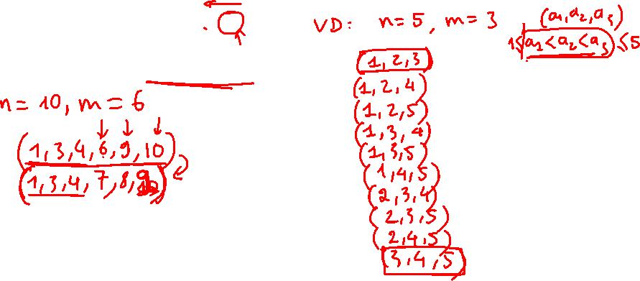
Liệt kê tổ hợp chập m của n phần tử
Bài toán đặt ra là: Cho X = = {1, 2, ... , n}. Hãy liệt kê các tập con m phần tử của X.
Giải:
Thứ tự từ điển:
Mỗi tập con m phần tử của X có thể biểu diễn bởi bộ có thứ tự gồm m thành phần
a = (a₁, a₂, ... , a_{m})
thỏa mãn
1 ≤ a₁ < a₂ < ... < a_{m} ≤ n.

Slide 13
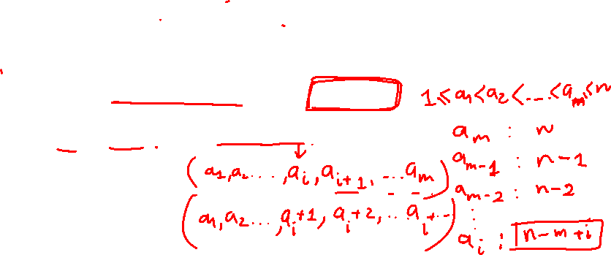
Liệt kê tổ hợp chập m của n phần tử
Thuật toán sinh kế tiếp:
Cấu hình đầu tiên là (1, 2, ... , m)
Cấu hình cuối cùng là (n-m+1, n-m+2, ..., n).
Giả sử a=(a₁, a₂, ... , a_{m}) là cấu hình đang có và chưa phải cuối cùng, khi đó cấu hình kế tiếp trong thứ tự từ điển có thể xây dựng bằng cách thực hiện các quy tắc biến đổi sau đối với tập đang có:
Tìm từ bên phải dãy a₁, a₂,..., a_{m} phần tử a_{i} ≠ n-m+i
Thay a_{i} bởi a_{i} + 1
Thay a_{j} bởi a_{i} + j - i, với j = i+1, i+2,..., m

Slide 14
Liệt kê tổ hợp chập m của n phần tử
Ví dụ: n = 6, m = 4
Giả sử đang có cấu hình (1, 2, 5, 6), cần xây dựng cấu hình kế tiếp nó trong thứ tự từ điển.
Tìm từ bên phải dãy a₁, a₂,..., a_{m} phần tử a_{i} ≠ n-m+i
Thay a_{i} bởi a_{i} + 1
Thay a_{j} bởi a_{i} + j - i, với j = i+1, i+2,..., m
Ta có i = 2:
Dãy: (1, 2, 5, 6)
Giá trị n-m+i: (3, 4, 5, 6)
thay a₂ = a₂+1 = 3
a₃ = a_{i} + j - i = a₂ + 3 – 2 = 4
a₄ = a_{i} + j - i = a₂ + 4 – 2 = 5
ta được cấu hình kế tiếp (1, 3, 4, 5).

Slide 15
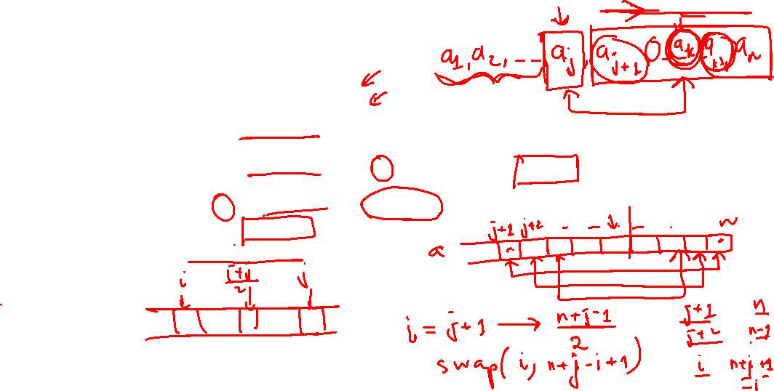
Liệt kê hoán vị của n phần tử 1, 2, …, n
Thuật toán sinh kế tiếp:
Hoán vị đầu tiên: (1, 2, ... , n)
Hoán vị cuối cùng: (n, n-1, ..., 1).
Giả sử a = (a₁, a₂, ... , a_{n}) là hoán vị chưa phải cuối cùng, khi đó hoán vị kế tiếp nó có thể xây dựng nhờ thực hiện các biến đổi sau:
Tìm từ phải qua trái: chỉ số j đầu tiên thoả mãn a_{j} < a_{j+1} (nói cách khác: j là chỉ số lớn nhất thoả mãn a_{j} < a_{j+1});
Tìm a_{k} là số nhỏ nhất còn lớn hơn a_{j} trong các số ở bên phải a_{j} ;
Đổi chỗ a_{j} với a_{k} ;
Lật ngược đoạn từ a_{j+1} đến a_{n} .

Slide 16
Liệt kê hoán vị của n phần tử 1, 2, …, n
Ví dụ: Giả sử đang có hoán vị (3, 6, 2, 5, 4, 1), cần xây dựng hoán vị kế tiếp nó trong thứ tự từ điển.
Tìm từ phải qua trái: chỉ số j đầu tiên thoả mãn a_{j} < a_{j+1} (nói cách khác: j là chỉ số lớn nhất thoả mãn a_{j} < a_{j+1});
Tìm a_{k} là số nhỏ nhất còn lớn hơn a_{j} trong các số ở bên phải a_{j}
Đổi chỗ a_{j} với a_{k} ;
Lật ngược đoạn từ a_{j+1} đến a_{n}
Ta có chỉ số j = 3 (a₃ =2 < a₄ = 5).
Số nhỏ nhất còn lớn hơn a₃ trong các số bên phải của a₃ là a₅ = 4. Đổi chỗ a₃ với a₅ trong hoán vị đã cho (3, 6, 2, 5, 4, 1)
ta thu được (3, 6, 4, 5, 2, 1),
Cuối cùng, lật ngược thứ tự đoạn a₄ a₅ a₆ ta thu được hoán vị kế tiếp (3, 6, 4, 1, 2, 5).

Slide 17
Phương pháp quay lui
Sơ đồ thuật toán
Liệt kê các xâu nhị phân đồ dài n
Liệt kê các tổ hợp chập m của n phần tử
Liệt kê các hoán vị của n phần tử

Slide 18
Sơ đồ thuật toán
Bài toán liệt kê (Q): Cho A₁, A₂,..., A_{n} là các tập hữu hạn. Ký hiệu
A = A₁× A₂ × ...× A_{n} = { (a₁, a₂, ..., a_{n}): a_{i} ∈ A_{i} , i=1, 2, ..., n}.
Giả sử P là tính chất cho trên A. Vấn đề đặt ra là liệt kê tất cả các phần tử của A thoả mãn tính chất P:
D = { a = (a₁, a₂, ..., a_{n}) ∈ A: a thoả mãn tính chất P }.
Các phần tử của tập D được gọi là các lời giải chấp nhận được.

Slide 19
Lời giải bộ phận
Lời giải của bài toán là bộ có thứ tự gồm n thành phần (a₁, a₂, ..., a_{n}), trong đó a_{i} ∈ A_{i} , i = 1, 2, ..., n.
Định nghĩa. Ta gọi lời giải bộ phận cấp k (0≤k≤ n) là bộ có thứ tự gồm k thành phần
(a₁, a₂, ..., a_{k}),
trong đó a_{i} ∈ A_{i} , i = 1, 2, ..., k.
Khi k = 0, lời giải bộ phận cấp 0 được ký hiệu là ( ) và còn được gọi là lời giải rỗng.
Nếu k = n, ta có lời giải đầy đủ hay đơn giản là một lời giải của bài toán.

Slide 20
Sơ đồ quay lui
Thuật toán quay lui được xây dựng dựa trên việc xây dựng dần từng thành phần của lời giải.
Thuật toán bắt đầu từ lời giải rỗng ( ).
Trên cơ sở tính chất P ta xác định được những phần tử nào của tập A₁ có thể chọn vào vị trí thứ nhất của lời giải. Những phần tử như vậy ta sẽ gọi là những ứng cử viên (viết tắt là UCV) vào vị trí thứ nhất của lời giải. Ký hiệu tập các UCV vào vị trí thứ nhất của lời giải là S₁. Lấy a₁ ∈ S₁, bổ sung nó vào lời giải rỗng đang có ta thu được lời giải bộ phận cấp 1: (a₁).

Slide 21
Sơ đồ quay lui
Bước tổng quát: Giả sử ta đang có lời giải bộ phận cấp k-1:
(a₁, a₂, ..., a_{k-1}),
cần xây dựng lời giải bộ phận cấp k:
(a₁, a₂, ..., a_{k-1}, a_{k})
Trên cơ sở tính chất P, ta xác định được những phần tử nào của tập A_{k} có thể chọn vào vị trí thứ k của lời giải.
Những phần tử như vậy ta sẽ gọi là những ứng cử viên (viết tắt là UCV) vào vị trí thứ k của lời giải khi k-1 thành phần đầu của nó đã được chọn là (a₁, a₂, ..., a_{k-1}). Ký hiệu tập các ứng cử viên này là S_{k}.
Xét 2 tình huống:
S_{k} ≠ ∅
S_{k} = ∅

Slide 22
Sơ đồ quay lui
S_{k} ≠ ∅: Lấy a_{k} ∈ S_{k} bổ sung nó vào lời giải bộ phận cấp k-1 đang có (a₁, a₂, ..., a_{k-1}) ta thu được lời giải bộ phận cấp k (a₁, a₂, ..., a_{k-1}, a_{k}). Khi đó
Nếu k = n thì ta thu được một lời giải,
Nếu k < n, ta tiếp tục đi xây dựng thành phần thứ k+1 của lời giải.
S_{k}=∅: Điều đó có nghĩa là lời giải bộ phận (a₁, a₂, ..., a_{k-1}) không thể tiếp tục phát triển thành lời giải đầy đủ. Trong tình huống này ta quay trở lại tìm ứng cử viên mới vào vị trí thứ k-1 của lời giải (chú ý: ứng cử viên mới này nằm trong tập S_{k-1})
Nếu tìm thấy UCV như vậy, thì bổ sung nó vào vị trí thứ k-1 rồi lại tiếp tục đi xây dựng thành phần thứ k.
Nếu không tìm được thì ta lại quay trở lại thêm một bước nữa tìm UCV mới vào vị trí thứ k-2, ... Nếu quay lại tận lời giải rỗng mà vẫn không tìm được UCV mới vào vị trí thứ 1, thì thuật toán kết thúc.

Slide 23
Sơ đồ quay lui
Gốc (lời giải rỗng)
Tập UCV S₁
a₁
(a₁)
Tập UCV S₂ khi đã có (a₁)
a₂
(a₁, a₂)
Tập UCV S₃
khi đã có (a₁, a₂)
(a₁, a₂, a₃)
a₃
a₄
a’₄
Tập UCV S₄
khi đã có (a₁, a₂ , a₃)

Slide 24
Sơ đồ quay lui
Quay lui dùng đệ quy
Try(k){
<Xây dựng S_{k} là tập chứa các ứng cử viên cho vị trí thứ k của lời giải>;
for y ∈ S_{k} do {//Với mỗi UCV y từ S_{k}
a_{k} = y;
Cập nhật trạng thái của các biến trạng thái
if (k == n) then
<Ghi nhận lời giải (a₁, a₂, ..., a_{k}) >;
else Try(k+1);
Khôi phục các biến về trạng thái;
}
}

Slide 25
Sơ đồ quay lui
Quay lui không dùng đệ quy
Backtracking ( ) {
k=1;
<Xây dựng S_{k}>;
while (k > 0) {
while (S_{k} ≠ ∅ ) {
a_{k} ← S_{k}; // Lấy a_{k} từ S_{k}
if k == n then
<Ghi nhận (a₁,a₂,...,a_{k}) >;
else {
k = k+1;
<Xây dựng S_{k}>;
}
}
k = k - 1; // Quay lui
}
}

Slide 26
Hai vấn đề mấu chốt
Để cài đặt thuật toán quay lui giải các bài toán tổ hợp cụ thể ta cần giải quyết hai vấn đề cơ bản sau:
Tìm thuật toán xây dựng các tập UCV S_{k}
Tìm cách mô tả các tập này để có thể cài đặt thao tác liệt kê các phần tử của chúng (cài đặt vòng lặp qui ước for y ∈ S_{k} ).
Hiệu quả của thuật toán liệt kê phụ thuộc vào việc ta có xác định được chính xác các tập UCV này hay không.

Slide 27
Liệt kê xâu nhị phân độ dài n
Bài toán liệt kê xâu nhị phân độ dài n dẫn về việc liệt kê các phần tử của tập
B^{n} = {(b₁, ..., b_{n}): b_{i} ∈ {0, 1}, i=1, 2, ..., n}.
Ta xét cách giải quyết hai vấn đề cơ bản để cài đặt thuật toán quay lui:
Xây dựng tập ứng cử viên S_{k}: Rõ ràng ta có S₁ = {0, 1}. Giả sử đã có xâu nhị phân cấp k-1 (b₁, ..., b_{k-1}), khi đó rõ ràng S_{k} = {0,1}. Như vậy, tập các UCV vào các vị trí của lời giải đã được xác định.
Cài đặt vòng lặp liệt kê các phần tử của S_{k}: ta có thể sử dụng vòng lặp for
for (y=0;y<=1;y++)

Slide 28
Liệt kê xâu nhị phân độ dài n
Ví dụ: liệt kê xâu nhị phân độ dài 3
S_{k} = {0,1}
( )
0
1
(0)
(1)
0
1
0
1
(00)
(01)
(10)
(11)
0
1
0
1
0
1
0
1
(000)
(001)
(010)
(011)
(100)
(101)
(110)
(111)

Slide 29
Liệt kê tổ hợp chập m của n phần tử 1, 2, …, n
Bài toán: Liệt kê các tập con m phần tử của tập N = {1, 2, ..., n}.
Ví dụ: Liệt kê các tập con 3 phần tử của tập N = {1, 2, 3, 4, 5}
Giải: (1, 2, 3), (1, 2, 4), (1, 2, 5), (1, 3, 4), (1, 3, 5), (1, 4, 5), (2, 3, 4), (2, 3, 5), (2, 4, 5), (3, 4, 5)
➔ Bài toán dẫn về: Liệt kê các phần tử của tập:
S(m,n)={(a₁,..., a_{m})∈N^{m}: 1 ≤ a₁<...<a_{m}≤ n}

Slide 30
Liệt kê tổ hợp chập m của n phần tử 1, 2, …, n
Ta xét cách giải quyết 2 vấn đề cơ bản để cài đặt thuật toán quay lui:
Xây dựng tập ứng cử viên S_{k}:
Từ điều kiện: 1 ≤ a₁ < a₂ < ... < a_{m} ≤ n
suy ra S₁ = {1, 2, ..., n-(m-1) }.
Giả sử có tập con (a₁, ..., a_{k-1}). Từ điều kiện a_{k-1} < a_{k} < . . . < a_{m} ≤ n, ta suy ra:
S_{k} = {a_{k-1}+1, a_{k-1}+2, ..., n-(m-k)}.
Cài đặt vòng lặp liệt kê các phần tử của S_{k}:
for (y=a[k-1]+1; y<=n-m+k; y++) ...

Slide 31
Liệt kê tổ hợp chập m của n phần tử 1, 2, …, n
Ví dụ n = 5, m = 3
( )
Try(1);
1
2
3
(1)
(2)
(3)
2
4
4
3
3
4
(1,2)
(1,4)
(2,3)
(2,4)
(1,3)
(3,4)
3
4
5
5
5
4
5
5
5
4
(1,2,3)
(1,2,4)
(1,2,5)
(1,3,4)
(1,3,5)
(1,4,5)
(2,3,4)
(2,3,5)
(2,4,5)
(3,4,5)
S_{k} = {a_{k-1}+1, a_{k-1}+2, ..., n-(m-k)}

Slide 32
Liệt kê các hoán vị của n phần tử 1, 2, …, n
Tập các hoán vị của các số tự nhiên 1, 2, ..., n là tập:
Π_{n} = {(x₁,..., x_{n}) ∈ N^{n}: x_{i} ≠ x_{j} , i ≠ j }.
Bài toán: Liệt kê tất cả các phần tử của Π_{n}

Slide 33
Liệt kê các hoán vị của n phần tử 1, 2, …, n
Xây dựng tập ứng cử viên S_{k}:
S_{k} = N \ { a₁, a₂, ..., a_{k-1}}.
Xây dựng hàm nhận biết ứng cử viên
UCV(v, k){
//UCV nhận giá trị true khi và chỉ khi v ∈ S_{k}
for (i=1;i++;i<=k-1)
if (v == a[i]) return false;
return true;
}

Slide 34
Liệt kê các hoán vị của n phần tử 1, 2, …, n
Ví dụ n = 3
( )
Try(1);
S₁ = ?
1
2
3
(1)
(2)
(3)
S₂ = ?
2
3
1
3
1
2
(1,2)
(1,3)
(2,1)
(2,3)
(3,1)
(3,2)
S₃ = ?
2
3
1
2
3
1
(1,2,3)
(1,3,2)
(2,1,3)
(2,3,1)
(3,1,2)
(3,2,1)
S_{k} = N \ { a₁, a₂, ..., a_{k-1}}

